Slide 1
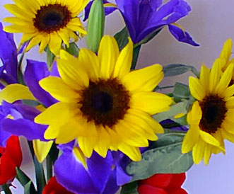
শুভেচ্ছা

Slide 2
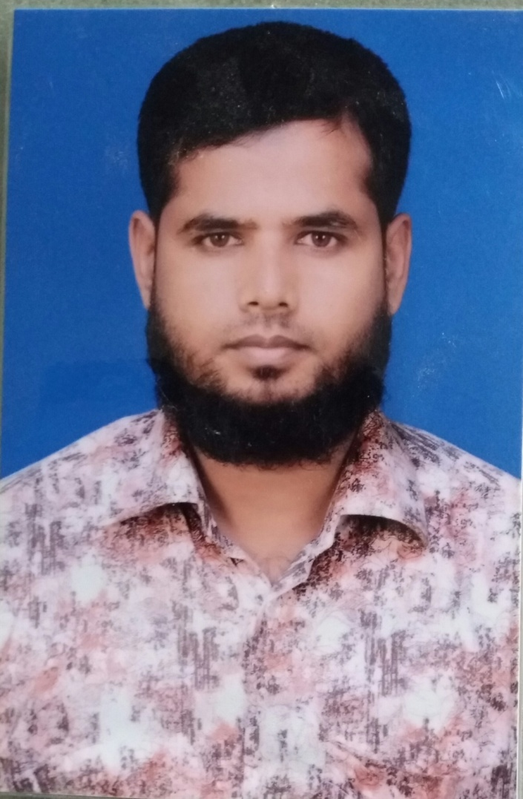
শিক্ষক পরিচিতি
মো: আলমগীর হোসেন সহকারী শিক্ষক পূর্ব বাসুলী সর. প্রাথ. বিদ্যালয় খানসামা, দিনাজপুর ।

Slide 3
পাঠ পরিচিতি
শ্রেণি : 3য়
বিষয় : বাংলা
পাঠ : কুজোঁ ‍বুড়ির গল্প
পিরিয়ড: 2
পাঠ্যাংশ : বুড়ি সামনে এগিয়ে ………. ………….. সব ব্যবস্থা করে দিচ্ছি।

Slide 4
শিখনফল
1.1.1- বর্ণ ও ‍যুক্তবর্ণসহযোগে তৈরি শব্দ শুনে স্পষ্ট ও শুদ্ধভাবে বলতে পারবে।
২.৪.১-গল্পের বিষয় বলতে পারবে।
1.3.1-যুক্তবর্ণ স্পষ্ট ও শুদ্ধ উচ্চারণে পড়তে পারবে।
1.4.1- পাঠ্যপুস্তকের শব্দ শ্রবণযোগ্য স্পষ্ট স্বরে ও শুদ্ধ উচ্চারণে পড়তে পারবে।
২.৪.১-প্রমিত উচ্চারণে পড়তে পারবে।
1.4.1- যুক্তবর্ণ ভেঙে লিখতে পারবে।
1.৪.২- যুক্তবর্ণ ভেঙে শব্দ লিখতে পারবে।
২.৩.৪-গল্প সংশ্লিষ্ট প্রশ্নের উত্তর লিখতে পারবে।

Slide 5
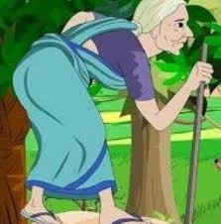
কুঁজো বুড়ির গল্প

Slide 6
বুড়ি সামনে এগিয়ে চলে। সে লাঠি ঠুক ঠুক করে যায় আর যায়।

Slide 7
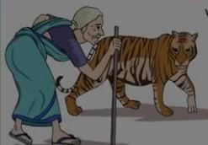
হঠাৎ এক বাঘ সামনে এসে বলল, হালুম! বুড়ি, তোমাকে আমি খাব। আমার খুব খিদে। বুড়ি দেখে, এ তো মহা মুশকিল। বাঘকে একই কথা বলে সে।

Slide 8
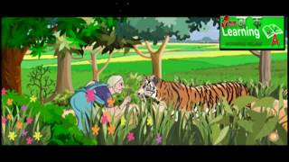
বাঘ দেখল বুড়ির কথা মিছে নয়। বলল, তবে যাও। কিন্তু ফিরে আসতে হবে, হ্যাঁ।

Slide 9
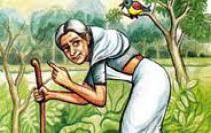
আবার কুঁজো বুড়ি পথ চলে। আস্তে আস্তে লাঠিতে ভর দিয়ে। একসময় নাতনির বাড়ি পৌঁছে গেল বুড়ি।

Slide 10
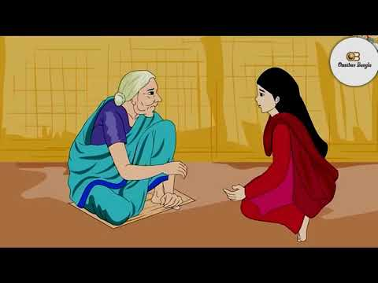
নাতনির বাড়িতে কদিন মজার মজার খাবার খেল। তাতে বুড়ি অনেক মোটা হলো। বুড়ি মহাচিন্তায় পড়ল। এবার ফিরবে কীভাবে? বুড় নাতনিকে সব কথা খলে বলল। নাতনি বলল, চিন্তার কিছু নেই। আমি সব ব্যবস্থা করে দিচ্ছি।

Slide 11
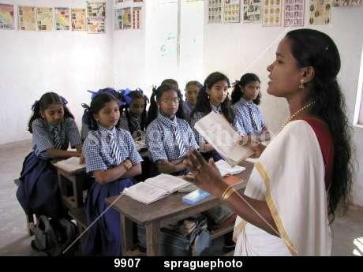
শিক্ষকের পাঠ

Slide 12
যুক্তবর্ণগুলো দেখে নেই
কিন্তু
ন্ত
ন
ত
অন্তর
শান্ত
আস্তে
স্ত
স
ত
সস্তা
বস্তা
দিচ্ছি
চ্ছ
চ
ছ
আচ্ছা
ইচ্ছে

Slide 13
নতুন শব্দের অর্থ জেনে নেই
মুশকিল
বিপদ
খিদে
ক্ষুধা
ব্যবস্থা
যোগার

Slide 14
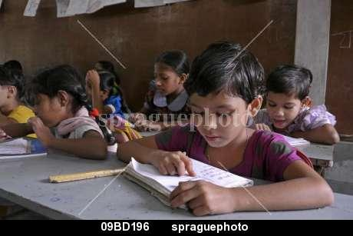
শিক্ষার্থীর পাঠ

Slide 15
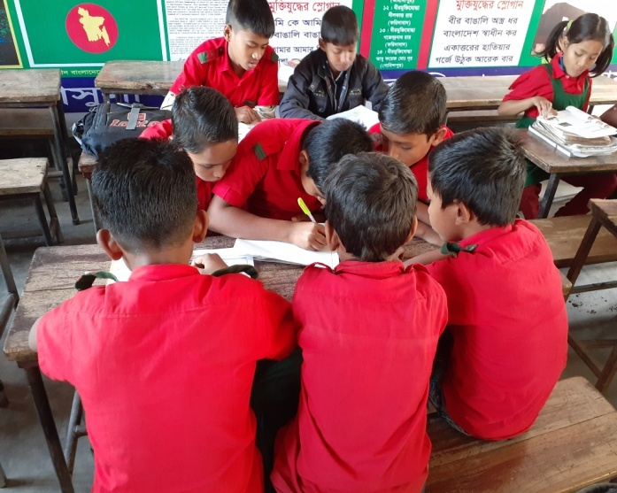
দলীয় কাজ
রঙ্গা
বুড়ির কার সাথে দেখা হয়?
বঙ্গা
বুড়ি বাঘকে কি বললেন?
ভুতু
বুড়ি কেন চিন্তায় পড়ে গেলেন?

Slide 16
মূল্যায়ন
বুড়ি কেন চিন্তায় পড়ে গেল ?
বাঘ বুড়িকে কি বলেছিল ?
৩. নাতনি বুড়িকে কি বলল ?

Slide 17
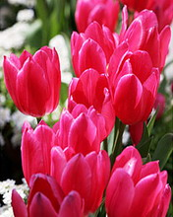
ধন্যবাদ

